Slide 1
Wie viel Zeit bleibt für eine Transformation?
Erkenntnisse der Klimawissenschaften
1. Klimawandel – ganz kurze Einführung
2. Das Pariser Klimaabkommen
3. Konsequenzen für Deutschland
Rolf von Kuhlmann,
DLR Projektträger, Abt. Klima und Naturschutz

Slide 2
Wieviel Zeit bleibt?
Antwort:
Etablierte Klimawissenschaft und einfache Gerechtigkeitsüberlegungen (globale Verteilung, intergenerationelle Gerechtigkeit) ergeben:
Netto Null Emission in Deutschland bis:
- 2050
Also in ca. 15-30 Jahren!

Slide 3
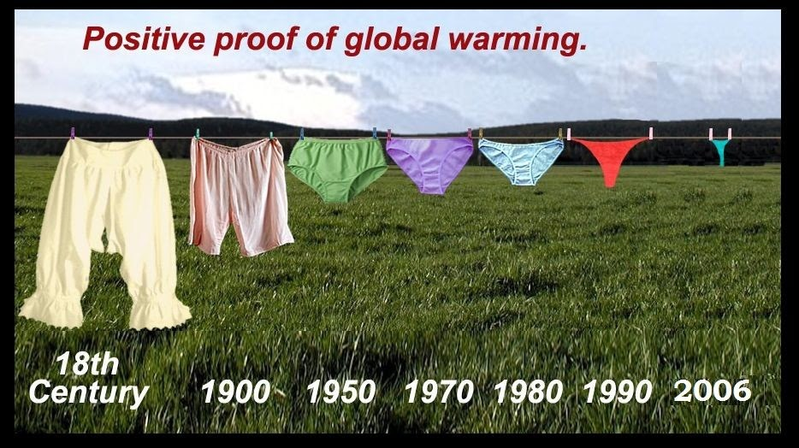
Beweis des Klimawandels

Slide 4
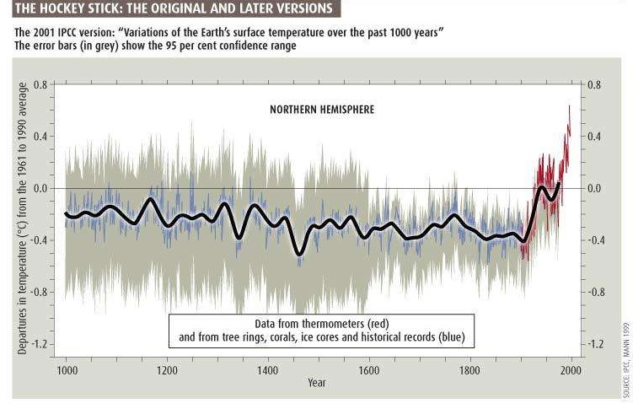
Globale Erwärmung seit Beginn der Industrialisierung
„Hockeyschläger-Kurve“

Slide 5
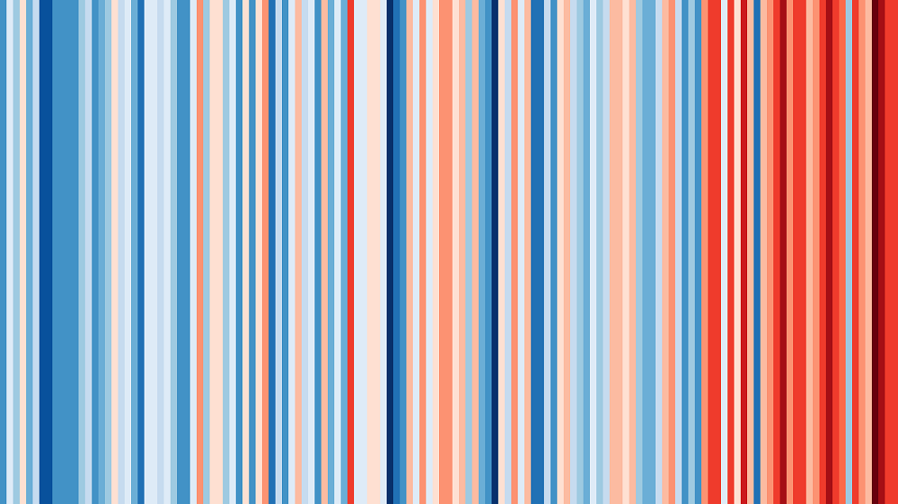
Temperatur in Deutschland 1881 bis 2017
Durchschnittstemperatur für Deutschland zwischen 1881 und 2017
Daten: DWD; Grafik: Ed Hawkins/klimafakten.de

Slide 6
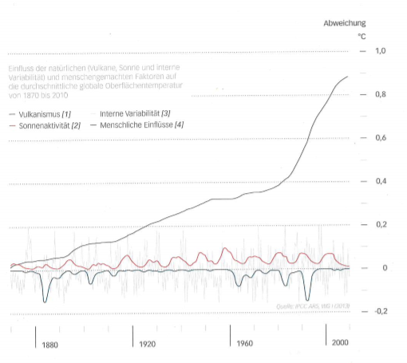
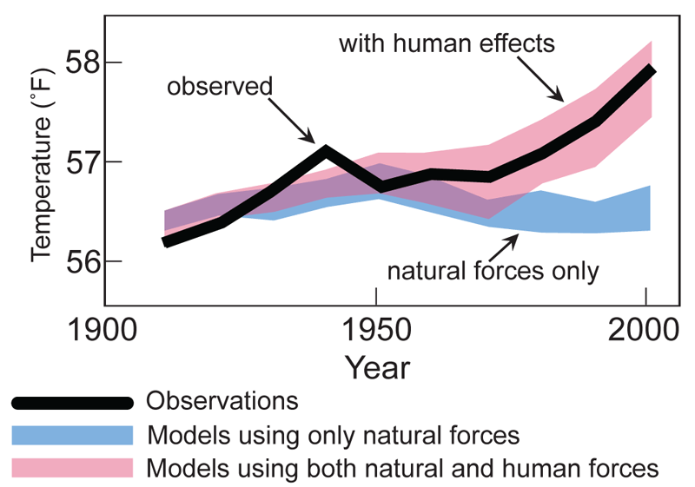
Globale Erwärmung seit Beginn der Industrialisierung
Rezente Temperaturänderung nur durch menschliche Einflüsse zu erklären
Aus: Nesses & Serrer 2018, kleine Gase, große Wirkung

Slide 7
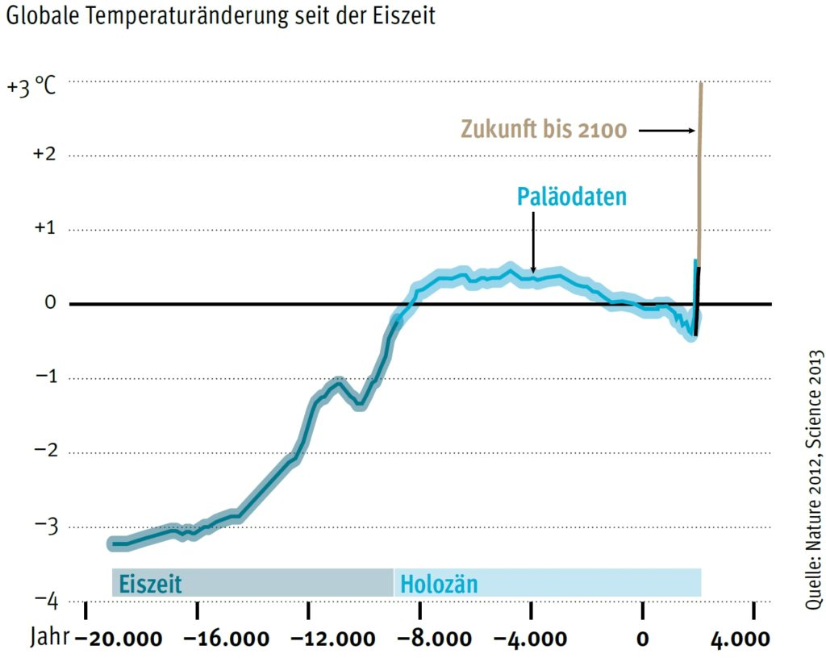
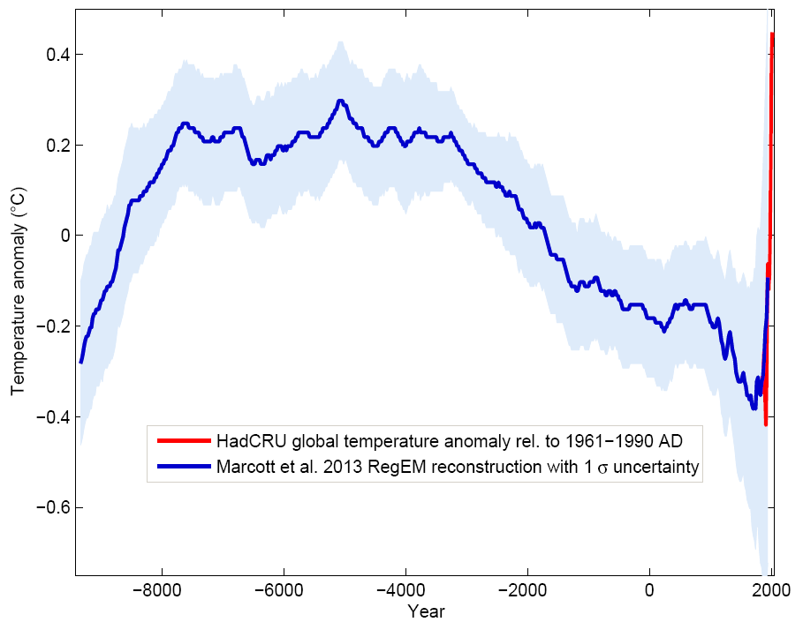
Globale Erwärmung seit Beginn der Industrialisierung
Globale Temperaturänderung seit der Eiszeit
Marcott et al., Science 2013

Slide 8

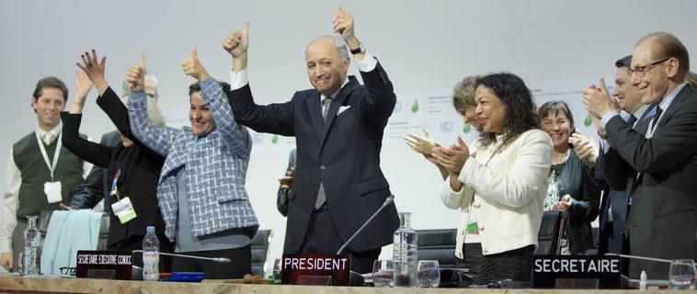
Pariser Klimaabkommen (Okt. 2015)
Ziele:
Begrenzung der Erderwärmung auf „deutlich unter 2°C“
„Anstrengungen unternehmen unter 1,5 °C zu bleiben“
Finanzflüsse konsistent mit Pfaden hin zu niedrigen Treibhausgasemissionen
Notes:
1 Grad klingt wenig
Land erwärmt sich mehr als Ozean (z.B. Süddeutschland: ca. Faktor 2)
Pol-Region auch x 2-3 stärker erwärmt:
z.B. 3° plus global, am Pol +6° bei Sommertemperaturen nur knapp unter Null im Sommer (in aktuellem Klima) → Eisschmelze

Slide 9
Selbstverpflichtung der EU
Minus 40 % CO2 Emission bis 2030
Minus 80-95% bis 2050 (Referenzjahr: 1990)
Aktuelle Diskussion um „Klimaneutralität bis 2050“
Ankündigungen verschiedener Länder z.B. Norway, Finnland, Großbritannien, Neuseeland:
  Klimaneutralität zwischen 2030, 2035 und 2050

Slide 10
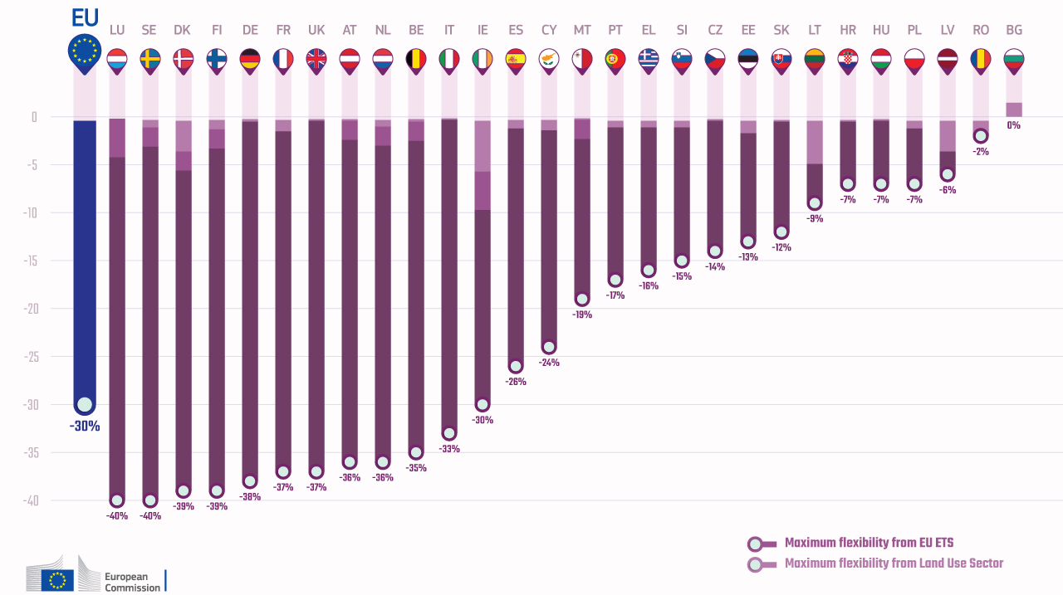
EU Lastenverteilung (Effort Sharing)
Ziele bis 2030 (nur non-ETS Sektoren)

Slide 11
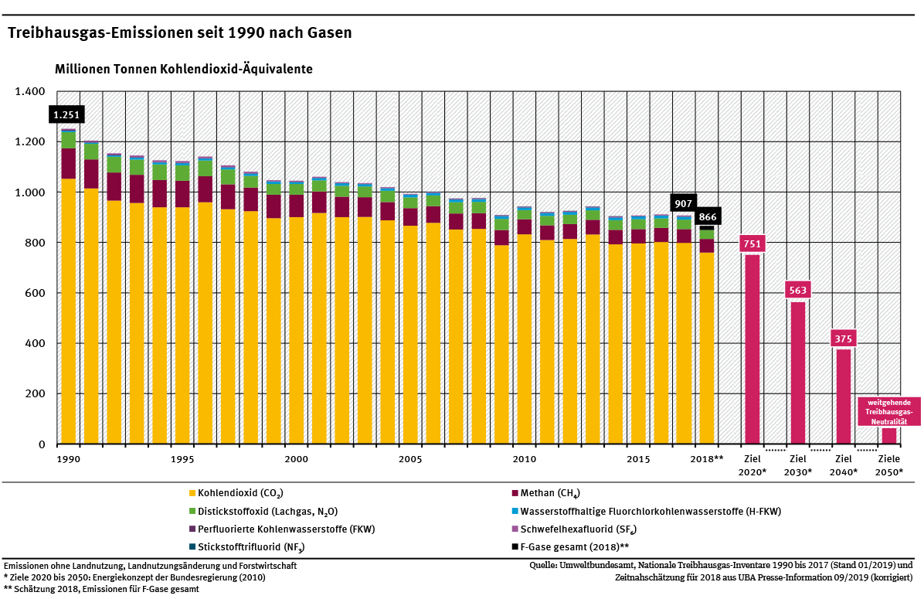
Entwicklung der Treibhausgas-Emissionen in Deutschland
Ziele in Deutschland:
- 40% bis 2020
- 50% bis 2030
- 80-95% bis 2050

Slide 12
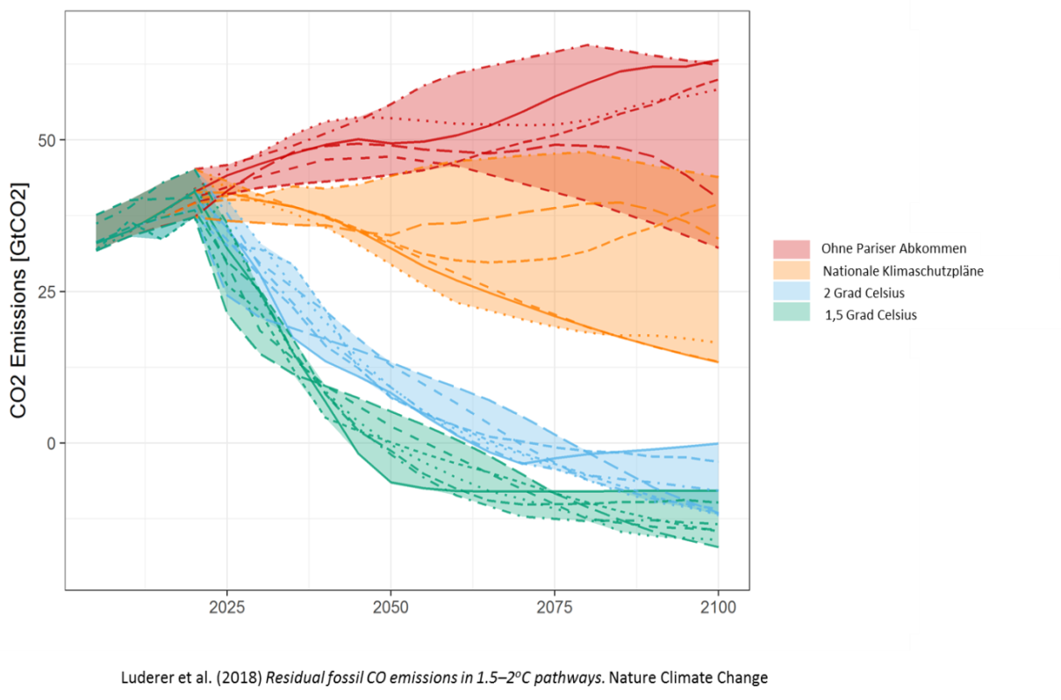
Szenarien für die Emission von Treibhausgasen
Bestehende nationale Klimaschutzpläne nicht ausreichend für eine Begrenzung auf 2° oder 1,5°C.

Slide 13
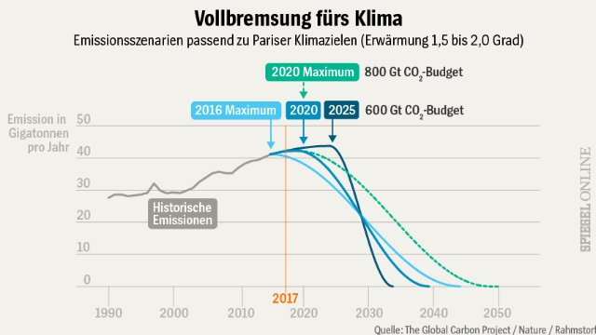
Szenarien für die Emission von Treibhausgasen
Konzept des CO2-Budgets
Treibhausgase akkumulieren zum großen Teil in der Atmosphäre und heizen das Klima immer weiter an.
Unabhängig vom gewählten Klimaziel müssen die Treibhausgas-Emissionen auf netto-null zurückgehen.
Je später Klimaschutz einsetzt, umso radikaler muss später eingespart werden (zu voraussichtlich höheren Kosten).

Slide 14
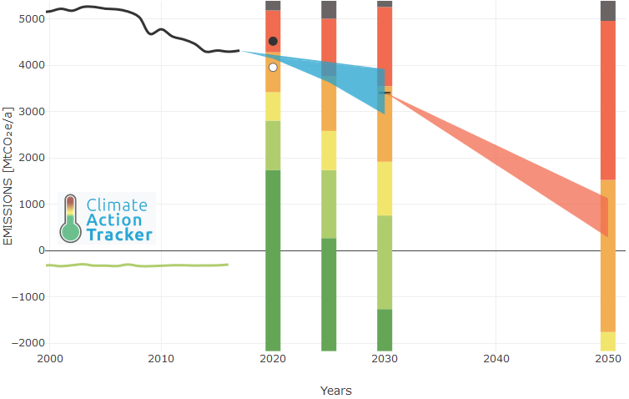
Gerechtigkeit und das Datum für Netto-Null (Bsp. EU)
von Climate Action Tracker, https://climateactiontracker.org

Slide 15
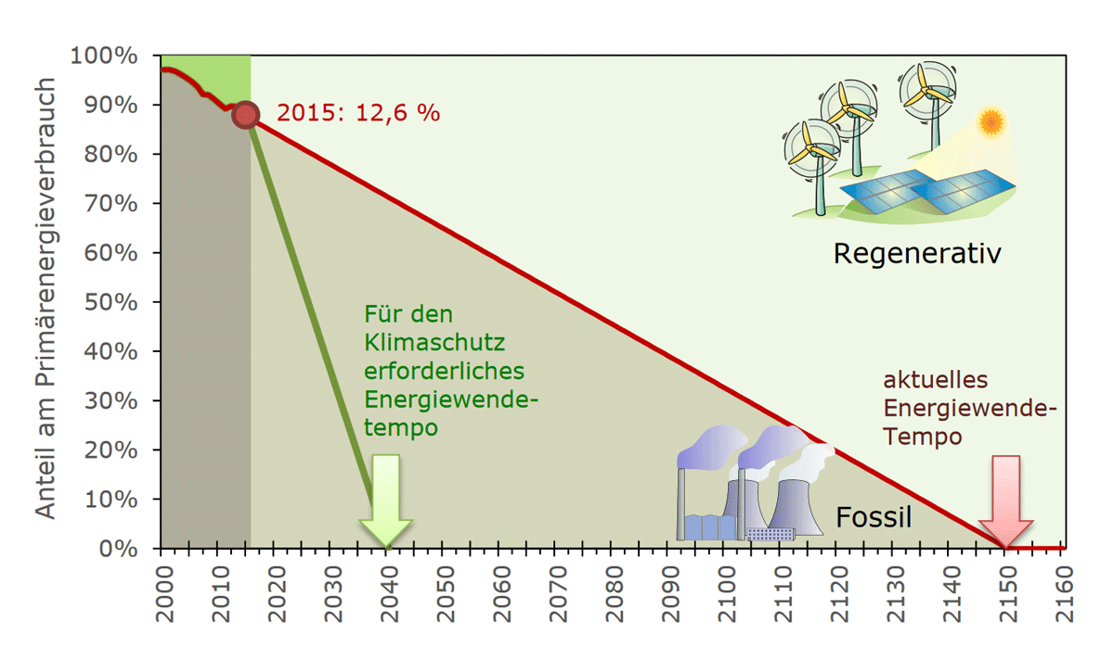
Energiewende-Tempo in Deutschland
Quaschning, Sektorkopplung durch die Energiewende, 2016

Slide 16
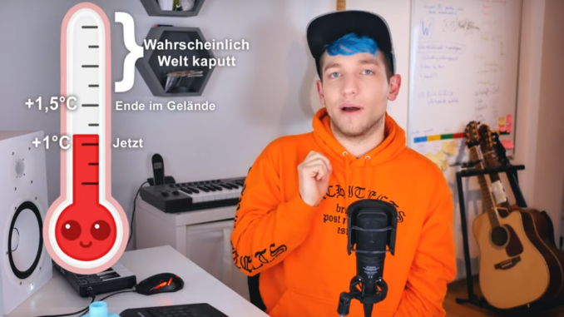
Was passiert bei Nicht-Erreichen?
Notes:
Natürlich quatsch.
Safe-the-Planet Motto auch Quatsch.

Slide 17
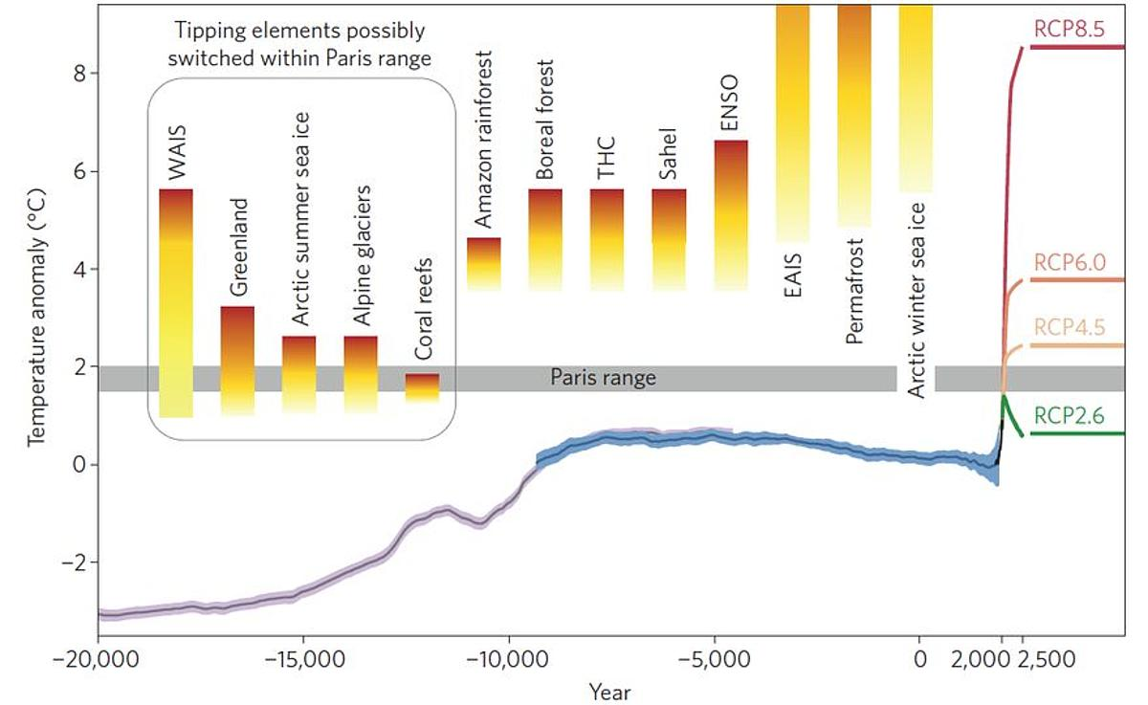
Risiken durch Kipppunkte
Kipppunkte zw. 1,5° u. 2°
Holozän
Letzte Eiszeit
nach Schellnhuber et al., Nature Climate Change, 2016

Slide 18
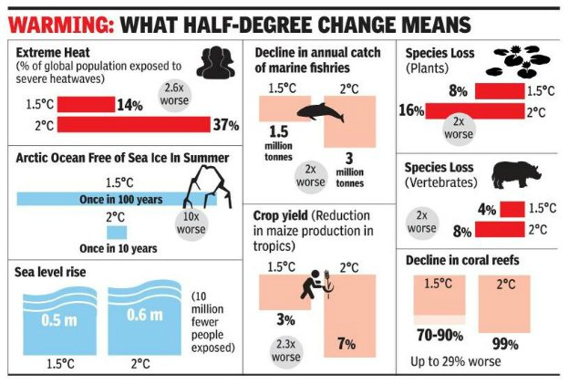
Unterschiede zw. 1,5°- und 2°-Welten
Notes:
Hitze Extreme: 65 Mio. mehr Menschen bei 2° betroffen als bei 1,5 Grad
Mehrere hundert Millionen mehr Menschen zusätzlich von Hunger bedroht. (SPM

Slide 19
Rein volkswirtschaftlich lohnt sich stringenter Klimaschutz
Vergleich zw. einem 1,5°- und einem 2°-Szenario
Kosten
für zusätzlichen Klimaschutz
Nutzen
= Vermiedene Schäden durch eine geringere Erderwärmung
1: 30
* Burke et al., Nature, 2018 (s. auch Stern-Report, 2006)
Notes:
1:30 schon bis Mitte des Jahrhunderts (Median der Probabilisten Ergebenisse); Stern-Report hat geringere Werte: macht aber auch klar, dass sich Klimaschutz langfristig ökonomisch lohnt.

Slide 20
Wieviel Zeit bleibt?
Antwort:
Etablierte Klimawissenschaft und einfache Gerechtigkeitsüberlegungen (globale Verteilung, intergenerationelle Gerechtigkeit) ergeben:
Netto Null Emission in Deutschland bis:
- 2050
Also in ca. 15-30 Jahren!

